Slide 1

Kyyry 10.9.2026
- Kuntastrategia 2026-2029
- Talouskatsaus 1-7/2026
- Verotuloennuste 2026
- Talouden tasapainotusohjelman toteuman seuranta
- Muutosneuvottelut
Notes:
Rekrytointi
Toiminnallisuus kaikissa ikäryhmissä.
Kiinteistöjen ylläpito. Tuorein esimerkki hoitajakutsujärjestelmä ja positiivinen suhtautuminen siihen.

Slide 2
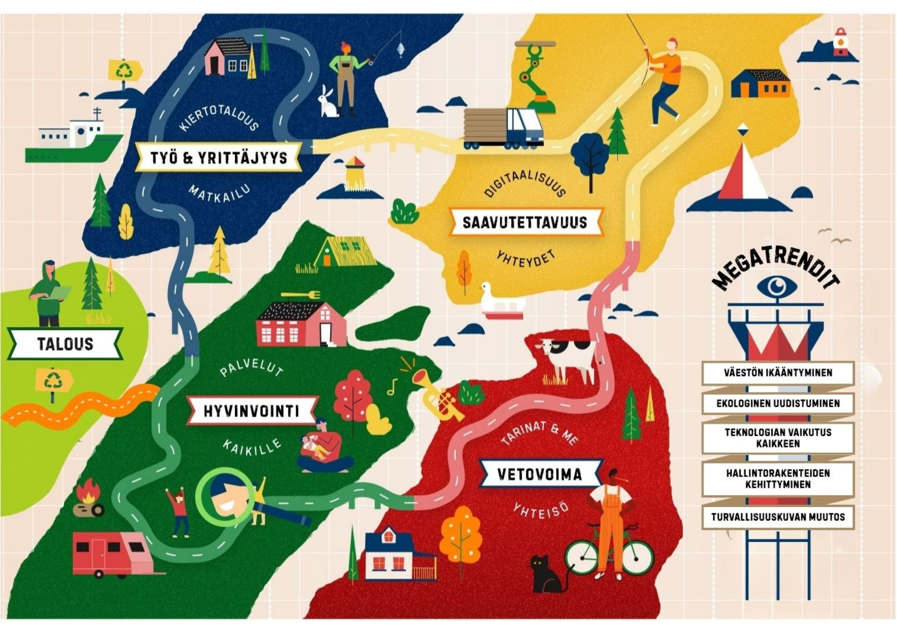
Kyyry 10.9.2026
Kuntastrategia 2026-2029

Slide 3
Kyyry 10.9.2026
Talouden raportointi 1-7/2026
TP2025 TA2026 1-7/2025 1-7/2026
Toimintatuotot 3 487 2 775 1 895 1 645
- myyntituotot 1 497 1 573 660 574
- maksutuotot 221 246 101 94
- tuet ja avustukset 345 273 311 251
- vuokratuotot 1 373 658 802 692
- muut toimintatuotot 51 25 21 34

Slide 4
Kyyry 10.9.2026
Talouden raportointi 1-7/2026
TP2025 TA2026 1-7/2025 1-7/2026
Toimintakulut 12 362 11 783 6 710 7 217
- palkat ja palkkiot 5 790 5 757 3 466 3 504
- henkilöstösivukulut 1 272 1 318 752 788
- henkilöstökorvaukset -69 - 46 - 42
- palvelujen ostot 3 058 2 642 1 810 1 808
- aineet, tarvikkeet ja
tavarat 1 685 1 538 952 831
- avustukset 481 436 238 237
- muut toimintakulut 145 92 - 462 91
Toimintakate -8 875 -9 008 -4 815 -5 572

Slide 5
Kyyry 10.9.2026
Talouden raportointi 1-7/2026
TP2025 TA2026 1-7/2025 1-7/2026
Verotulot 7 878 8 397 4 634 4 211
- kunnan tulovero 4 557 5 059 2 891 3 081
- kiinteistövero 1 432 1 409 480 431
- osuus yhteisöveron
tuotosta 1 889 1 929 1 263 699
Valtionosuudet 2 283 1 695 550 434
Rahoitustuotot ja –kulut 4 -41 22 4
Vuosikate 1 290 1 076 1 124 -345
Poistot 1 578 1 391 941 899
Satunnaiset erät -494
Tilikauden tulos -782 -315 -284 -1 244

Slide 6
Kyyry 10.9.2026
Verotuloennuste 2026
Meillä on talousarviossa kirjattuna verotuloja 8 397 000 euroa
Verotulojen tammikuun ennuste oli 7 236 000 euroa, toukokuussa 7 229 000 euroa, elokuun 28. päivän tiedon
mukaan 7 215 000
→ erotus on talousarvioon nähden 1 182 000 euroa
→ talouden tasapainotusohjelma ei tule riittämään!

Slide 7
Toteuma 31.8.2025 28.2.2026 31.8.2026 2025 2026 2027
Tulojen lisäykset: 60 500 567 360 157 000 - 96 500
- kiinteistöt, uudet vuokratulot (sis. HVA)62 200 13 860 330 000 120 000 - 120 000
- kiinteistöt, vuokraamatta 152 800 20 000 20 000
- kiinteistöt, ulkopuolinen josta luovuttu 8 500 17 000 3 500
35 000
Myynnit 35 000
Aineet ja tarvikkeet: 95 000 70 000 50 000 45 000
- uusi energiaratkaisu 30 000 30 000 40 000 40 000
- vakuutukset 2 500 2 500 5 000 10 000 5 000
Ostopalvelut: 72 500 25 000 17 500 27 500 27 500
- koulukuljetukset 27 500 27 500
- ajokorttien hankinta 5 000 5 000 7 500
- tietotekniset sovellukset 5 000 5 000 5 000 10 000
Henkilöstömenot: 375 000 221 240 121 000 194 000 60 000
- eläköitymiset 28 000 49 600 16 000 69 000 60 000
- määräaikaiset 14 400 14 400 24 000 45 000 70 000
- sijaiskustannukset 15 840 5 000 20 000 25 000
- irtisanomiset 17 500 35 000 17 500 40 000 30 000
Yhteensä 603 000 945 040 346 240 127 700 471 100 345 500 170 000 87 500

Slide 8
Kyyry 10.9.2026
Verotuloennuste 2026
Meillä on talousarviossa kirjattuna verotuloja 8 397 000 euroa
Verotulojen tammikuun ennuste oli 7 236 000 euroa, toukokuussa 7 229 000 euroa, elokuun 28. päivän tiedon
mukaan 7 215 000
→ erotus on talousarvioon nähden 1 182 000 euroa
→ talouden tasapainotusohjelma ei tule riittämään!

Slide 9
Neuvotteluprosessista: (neuvottelut kello 7-8.30 – varsinaiset neuvottelijat)
25.8. I neuvottelu (läsnäolijat, edustuksena, vapaana toimenpiteistä olevat, tavoitteet ja aikataulu)
31.8. II neuvottelu (henkilöstön läpikäynti: eläköityvät, määräaikaiset ja perusteet)
4.9. III neuvottelu (päivähoito, kiinteistöt ja tulojen lisäykset)
8.9. IV neuvottelu (perusopetus: ala- ja yläkoulu sekä ostopalvelut)
9.9. V neuvottelu (kansalaisopisto ja kirjasto sekä lukio)
11.9. VI neuvottelu (tekninen toimi: investoinnit, vesi- ja viemärilaitos sekä rakennusvalvonta)
14.9. VII neuvottelu (tekninen toimi: käyttötalous ja teknisen toimen organisointi sekä ostopalvelut)
15.9. VIII neuvottelu (hyvinvoinnin kokonaisuus, aineet ja tarvikkeet sekä kiinteistöt ja tulot)
18.9. IX neuvottelu (hallinto, johtaminen, johtoryhmä sekä ostopalvelut)
22.9. X neuvottelu (henkilöstöltä saadut ehdotukset, neuvottelijoiden selvityspyynnöt ja muut asiat)
23.9. XI neuvottelu (työllistymistä edistävä suunnitelma, keskeneräiset)
25.9. XII neuvottelu (neuvottelujen koonti, ehdotus neuvottelujen päättymisestä ja alustava ehdotus)
Kunnanhallituksen ja puheenjohtajiston tilannekatsaukset:
31.8. Kunnanhallituksen kokouksen yhteydessä (yleiset ja yhteiset muodolliset asiat)
8.9. Puheenjohtajiston tapaamisessa (tulojen lisääminen, kiinteistöt – poliittiseen pohdintaan)
14.9. Kunnanhallituksen kokouksen yhteydessä (sivistystoimen ja tulojen lisäämisen asiat)
5.-6.10. Kunnanvaltuuston ja johtoryhmä talousarvioseminaari (menojen karsinta, tulot ja organisaatio)
7.10. kunnanhallituksen kokouksen yhteydessä (menojen karsinta ja organisaatio sekä tulojen lisäys)
12.10. Kunnanhallituksen kokouksen yhteydessä sekä kunnanhallituksen päätös toimenpiteistä

Slide 10
Tiedottaminen
- jokaisen neuvottelun jälkeen lyhyt tiedote koko henkilökunnalle ja luottamushenkilöille
- tarvittaessa tiedote myös medialle, jos on jotain sellaista tiedotettavaa
- 12.10. kunnanhallituksen päätösten tiedottaminen vasta 13.10. alla olevalla askelluksella
- tulosten tiedottaminen 13.10. henkilöstölle, luottamushenkilöille ja medialle porrastetusti
- mahdollisten irtisanomisten, osa-aikaistamisten ja lomautusten tiedottaminen 13.10. erillisissä tilaisuuksissa

